Slide 1
نکاتی کلیدی در تدوین مقالات ISI و علمی پژوهشی
ارائه دهنده:
دکتر محسن شفیعی نیک آبادی

Slide 2
کارشناسی ارشد !!!!!!!!!!!!!!!!!!!!
توانمندی
علاقمندی
دکتری!!!!!!!!!!!!!!!!!
ارتقا !!!!!!!!!!!!!!!!!!!!!!!!

Slide 3
عنوان یا Title
انتخاب یک عنوان خوب، یک سوم یک کار پژوهشی است.
بایستی دقیقا بیانگر محتوای کار باشد.
تمامی متغیرهای اصلی تحقیق در آن ذکر شده باشد.
"رسا، کوتاه، دقیق، جذاب و نواورانه" باشد. (10 تا 15واژه)
از عبارات "مطالعه"، "بررسی"، "تبیین" و ... استفاده نکنید.
قلمرو مکانی در آن ذکر شود.
بدون ذکر واژه مخفف و مبهم

Slide 4
نحوه نگارش نام محققین یا Name & Affiliation
نام و نام خانوادگی بدون ذکر PhD. یا MSc یا BSc ذکر شود.
درجه علمی (Professor, Associate Professor, Assistant Professor یا PhD.)
گروه مطالعاتی فعال در دانشگاه
اسم دانشکده و دانشگاه
اسم شهر و کشور
ایمیل (ترجیحا آکادمیک) ذکر شود.
تنها یک Affiliation بیاید.
ترتیب قرار گرفتن نامها یا بر اساس ساختار پژوهشی دانشگاه مربوطه است یا بر اساس میزان همکاری و مشارکت افراد
نوسنده مسئول مکاتبات (Corresponding Author)مشخص شود.

Slide 5
چکیده یا Abstract
چکیده خلاصه بسیار فشرده از کل کار پژوهشی است (حدودا 150 تا 250 واژه)
چکیده معرف کار شماست و نقطه جلب توجه داوران (چکیده = ویترین کار)
از علائم اختصاری در متن چکیده جلوگیری کنید.
از ارجاع به نویسندگان (یا ذکر منبع) یا ارجاع به جدول یا تصویری جلوگیری شود.
در این قسمت فقط گزارش کنید و نه نقد
فعل و زمان جملات،‌ به صورت ماضی یا همان گذشته باشد.
گل مطالب

Slide 6
چکیده یا Abstract
چکیده شامل موارد زیر بایستی باشد؛
هدف و قلمرو مکانی تحقیق
روش تحقیق، جامعه و نمونه
ابزارها و آزمونهای کلیدی تحقیق
جنبه نواورانه تحقیق (Innovation یا Contribution):
انواع نواوری در تحقیق: در عنوان یا در روش تحقیق
یافته های عمده و کلیدی تحقیق (Findings)....جزیی نگاری ممنوع

Slide 7
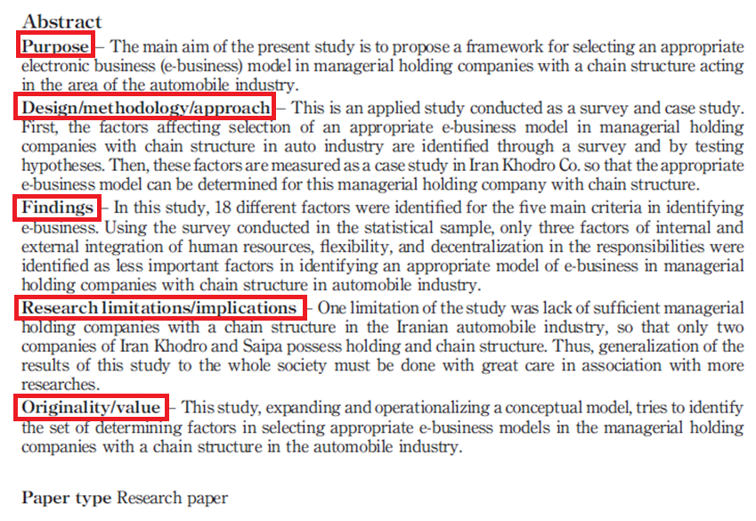
چکیده یا Abstract

Slide 8
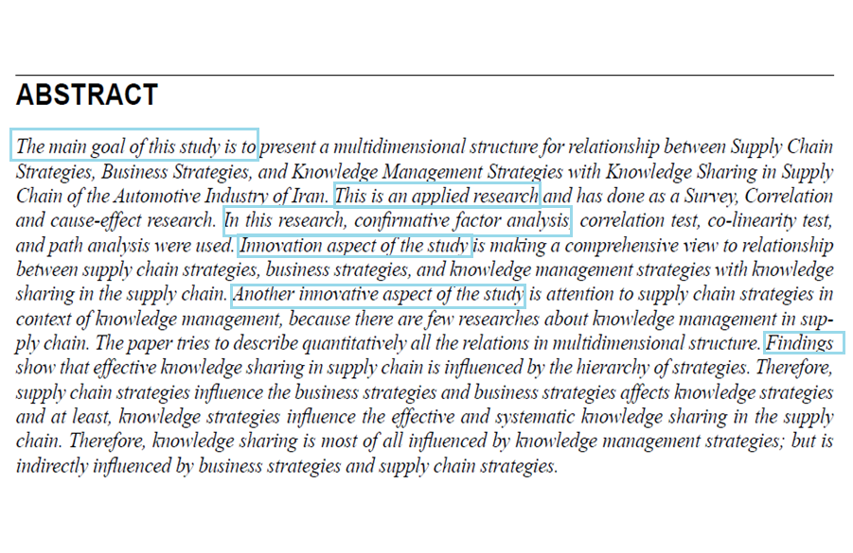
چکیده یا Abstract

Slide 9
کلمات کلیدی (Key Words)
راهی است برای دسترسی سریع به مقالات مرتبط در عمل جستجو
کلمات و واژگان تخصی مقاله ذکر شوند.(بر اساس عنوان)
بین 6 تا 8 واژه
اسم کشور!!! و یا اسم سازمان!!!!

Slide 10
مقدمه یا Introduction
حداکثر 1 الی 1.5 صفحه
همان بخش بیان مسئله و ضرورت اصلی انجام تحقیق (مشکل چیست و دلایل بررسی و حل مشکل) است.
مروری بسیار خلاصه بر تحقیقات پیشین کاملا مرتبط (تحقیقات اخیر) که دلیل و مشوقی برای انجام این تحقیق بوده است، صورت میگیرد.
شکاف اصلی تحقیق (Gap Synthesis یا Gap Analysis) باید در اینجا مشخص شود.
در انتهای این بخش بایستی حتما هدف یا سوال اصلی تحقیق ذکر شود.
در آخرین پاراگراف آن بایستی ساختار بخشهای بعدی مقاله ذکر شود.

Slide 11
ادبیات تحقیق یا Literature Review
بخش بندی ادبیات تحقیق بر اساس متغیرهای کلیدی موجود در عنوان
انتخاب منابع اطلاعاتی معتبر و مرتبط با مسئله تحقیق و اجتناب از بیان مطالب مجرد و بدون رابطه با یکدیگر
دوری از دزدی ادبی (Plagiarism) و همچنین مباحث ضد نژادی
وجود یک روند منطقی ( زمانی، مکتبی،‌مبتنی بر روش تحقیق و ...) در تنظیم محتوای ادبیات
نقد و بررسی و بیان نقاط ضعف و قوت تحقیقات پیشین
بایستی با کمک ادبیات سوالات و یا فرضیه های تحقیق استخراج شوند.
محقق یا محققین (سال)، عنوان، با روش تحقیق،‌لحاظ کردن متغیرهای مربوطه در آن تحقیق،‌یافته ها و بیان نقاط ضعف و قوت

Slide 12
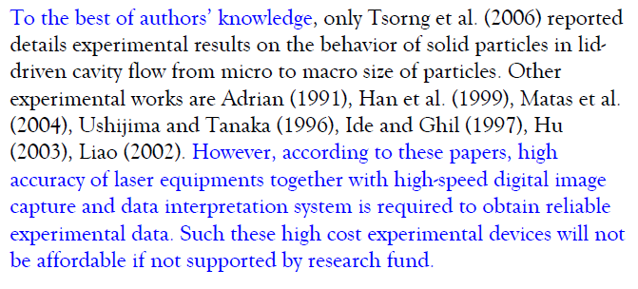
ادبیات تحقیق یا Literature Review

Slide 13
روش تحقیق یا Research Methodology
قلب اصلی تحقیق است.
باید خیلی دقیق و گام به گام ذکر شود.
بایستی موارد زیر را در بر داشته باشد؛
معرفی روش تحقیق (Research Methodology) ( از لحاظ هدف، متغیر، ابزار گرداوری و زمان و ...)
بیان مدل ریاضی یا مدل مفهومی (Conceptual Model) یا چارچوب تحلیلی (Conceptual Framework) تحقیق به همراه ذکر رفرنس مدل یا هر بخش مدل
تعیین انواع متغیرهای تحقیق

Slide 14
روش تحقیق یا Research Methodology
تعریف فرضیه ها و سوالات تحقیق بر اساس مدل مفهومی تحقیق
جامعه و نمونه گیری (Population and Sampling)
روشها و ابزارهای گرد آوری داده ها (Data Gathering Method and Tools)
روایی (بررسی روایی سازه (Construct)و تشخیصی(Discriminant) از موارد الزامی در مدلهای ساختاری چند بعدی است) و پایایی (پایایی ترکیبی(Composite) نیز از موارد الزامی در مدلهای ساختاری چند بعدی است.)

Slide 15
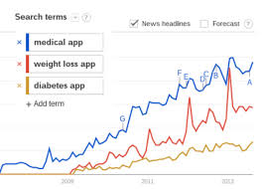
یافته های تحقیق (Findings)
یافته های مهم تحقیق به صورت کلی، واضح و دقیق بیان شود.
بایستی در اینجا با کمک آزمونهای اماری مرتبط و خروجی های مرتبط نرم افزاری به سوالات و فرضیه های تحقیق جواب داده شود.
خلاصه نویسی و دسته بندی اطلاعات در قالب شکل و جدول وضعیت سوالات و فرضیه های تحقیق کفایت می کند. (همه شکل ها و جداول شماره گذاری شوند.)

Slide 16
بحث و پیشنهادات اجرایی
(Discussion and Implication)
خلاصه یافته های مهم در یک پاراگراف در ابتدای بحث
نتایج با کارهای قبلی مقایسه شود و در صورت عدم مشابهت حتما چراجویی شود.
بیان محدودیتهای تحقیق
ارائه پیشنهادات اجرایی و کاربردی و نه عام و کلان

Slide 17
نتیجه گیری(Conclusion)
نگاه کلی به موضوع تحقیق و هدف آن
بیان یافته های کلی
ارائه پیشنهادات مرتبط با موضوع برای تحقیقات آتی

Slide 18
تقدیر (Acknowledgement)
تشکر از حامیان تحقیق و یا صاحبان و سرمایه گذاران پژوهشی

Slide 19
منابع (References)
به روز
از ژورنالهای معتبر و با ایندکس معتبر
خود رفرنس دهی معقول
رعایت رفرنس دهی بر اساس استانداردهای ژورنال
تعداد منابع بیش از حد اغراق آمیز نباشد.
استفاده از بعضی از مقالات مرتبط با همان ژورنالی که قرار است مقاله را برایش ارسال (Submission) کنیم.

Slide 20
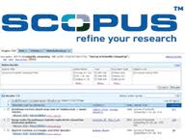
ارسال مقاله به ژورنالهای معتبر
توجه به ایندکس آنها (Indexing & Abstracting)
ISI (Institute for Scientific Information)
یا همان Thomson Reuters
(Scopus)
(Proquest, Ebsco, Inspec, ISC, Ulrichs, Copernicus)

Slide 21
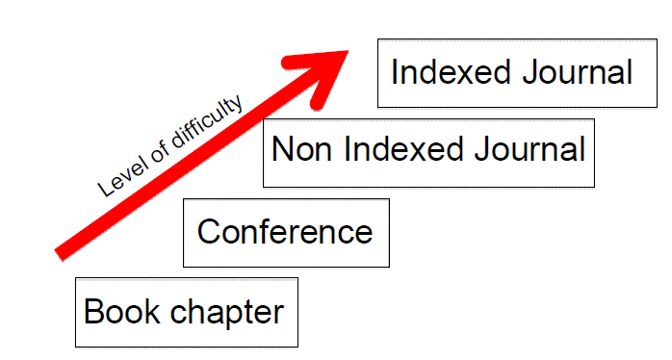

Slide 22
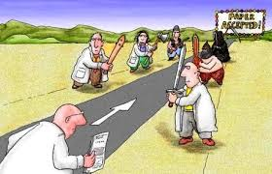
ارسال مقاله به ژورنالهای معتبر
توجه به بخش Cover هر مجله
تعداد شماره چاپی در سال

Slide 23
ارسال مقاله به ژورنالهای معتبر
میزان ضریب تاثیر یا Impact Factor (JCR: Journal Citation Report):
ضریب تأثیرگذاری یک شاخص کمی است که برای ارزیابی، مقایسه و رتبه‌بندی نشریات علمی در رشته‌های مختلف در سطح ملی یا برای مقایسه مجله‌ها در سطح بین‌المللی به کار گرفته می‌شود. این شاخص نشان‌دهنده فراوانی استنادهایی است که در طول یک دوره زمانی مشخص به یک مقاله چاپ شده در یک نشریه داده می‌شود.
علاوه بر موسسه ISI پایگاه استنادی علوم جهان اسلام نیز به تعیین ضریب تاثیر نشریات جهان اسلام، به ویژه ایران، می پردازد. بنابراین، در ایران و برخی کشورهای اسلامی، علاوه بر ضریب تاثیر ISI به ضریب تاثیر ISC نیز بها داده می شود.

Slide 24
رایج ترین ناشرهای مقالات
(Science Direct) Elsevier
Emerald
IGI
Springer
Taylor and Francis
InderScience
توجه به لیست ژورنالهای نامعتبر در لیست سالانه وزارت علوم

Slide 25
هر مقاله ارسالی باید شامل موارد زیر باشد؛
Cover letter
(نامه به سردبیر، عنوان،‌ محققین، چکیده، واژگان کلیدی، تعهد نامه های الزامی،‌داور پیشنهادی)
Anonymous File
(مقاله اصلی بدون نام نویسندگان و یا هرگونه موارد مرتبط با آنها)

Slide 26
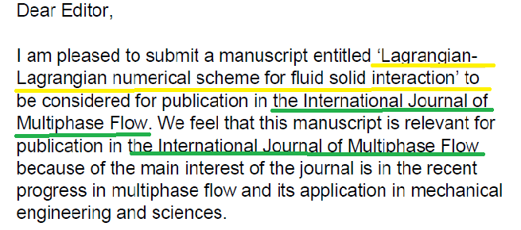

Slide 27
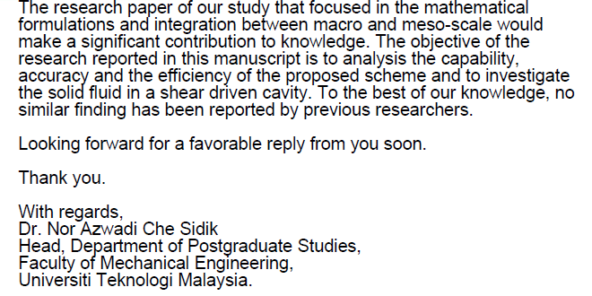

Slide 28
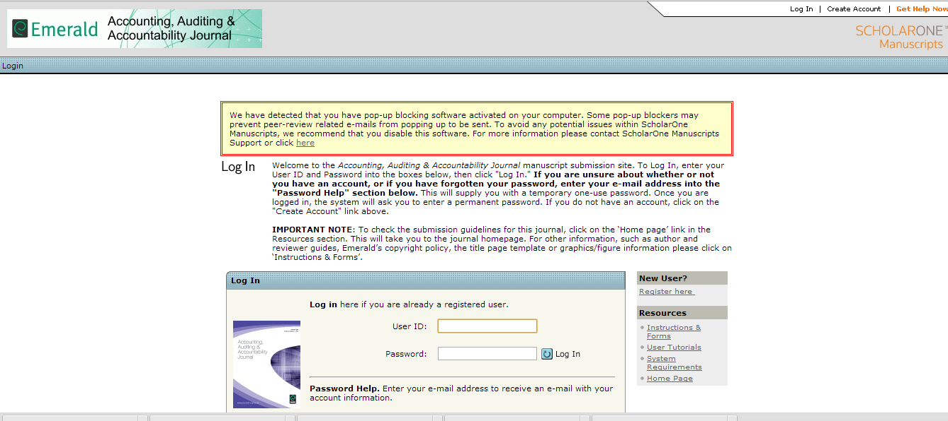
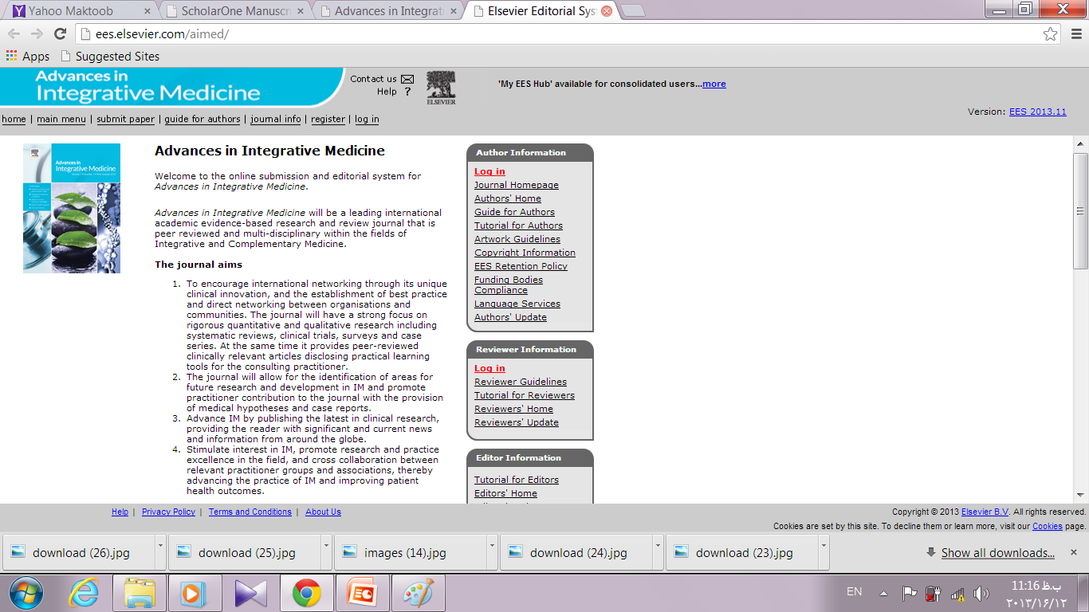
ارسال مقاله
از طریق ایمیل مستقیم به سردبیر
سیستم آنلاین ژورنال (همانند: Scholar One Manuscript)

Slide 29
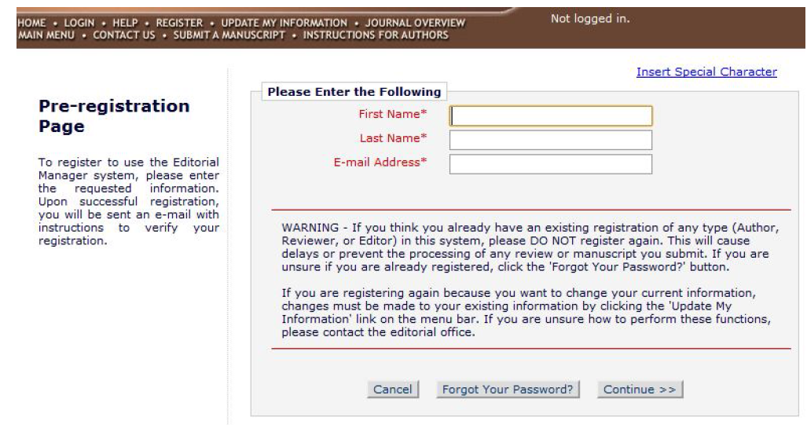

Slide 30
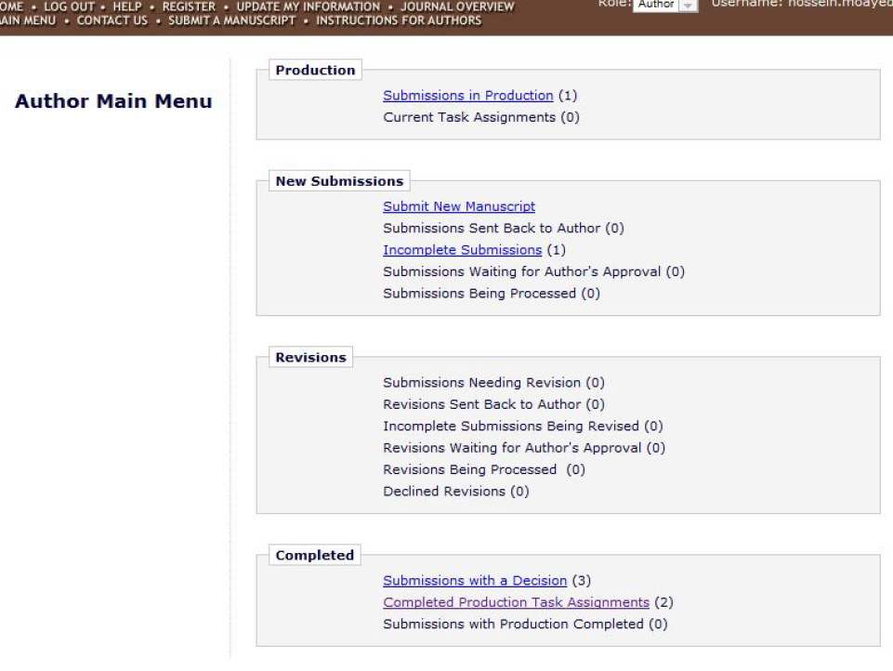

Slide 31
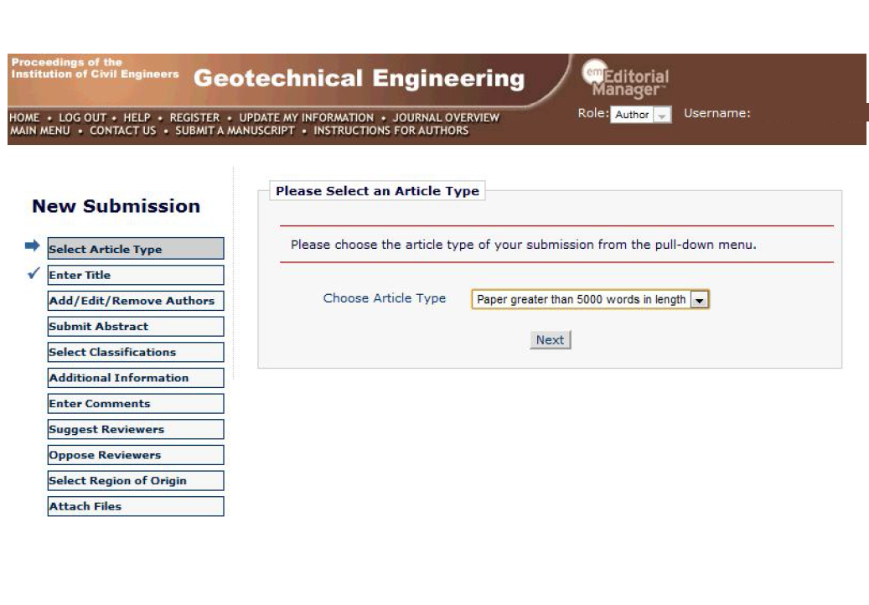

Slide 32
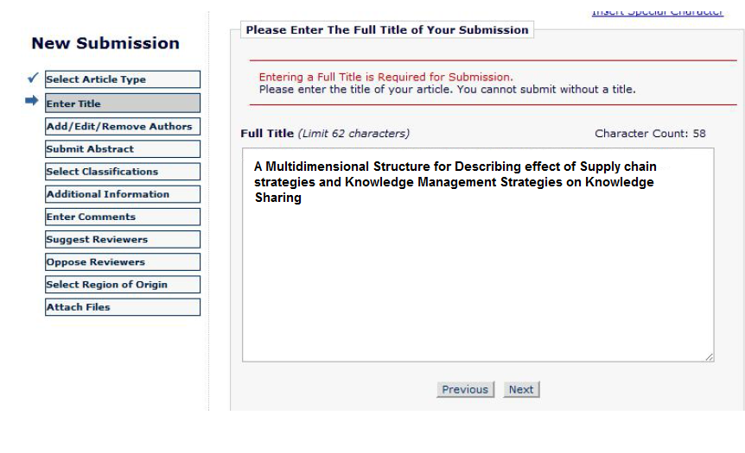

Slide 33
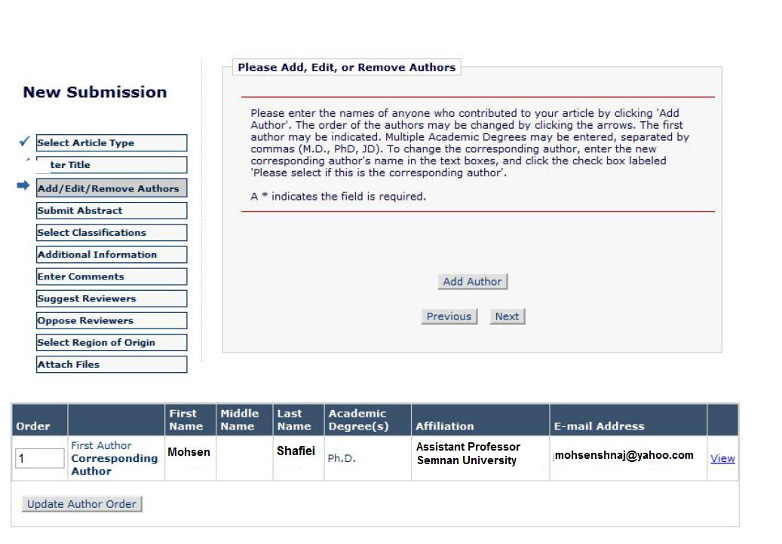

Slide 34
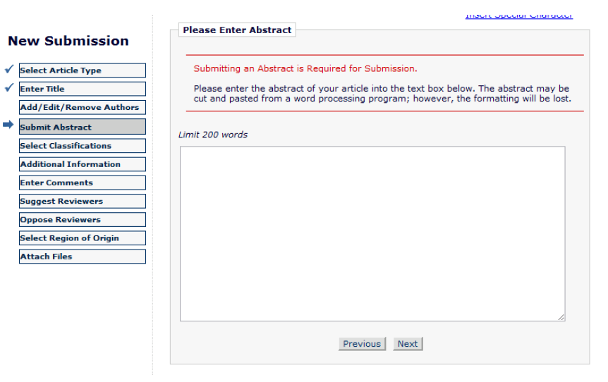

Slide 35
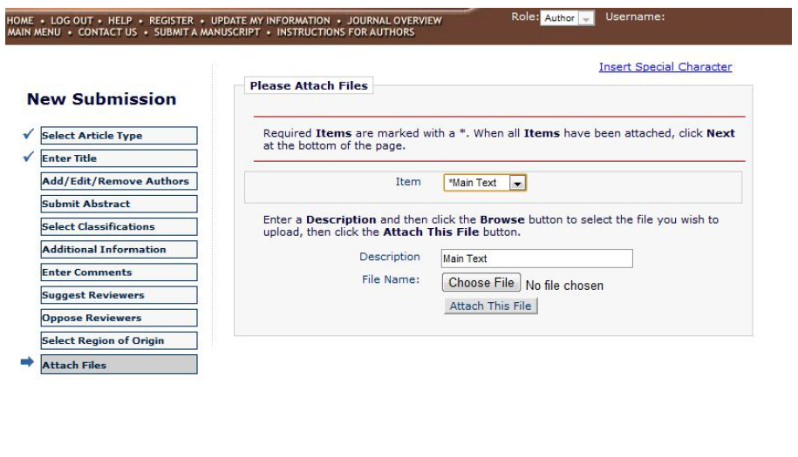

Slide 36
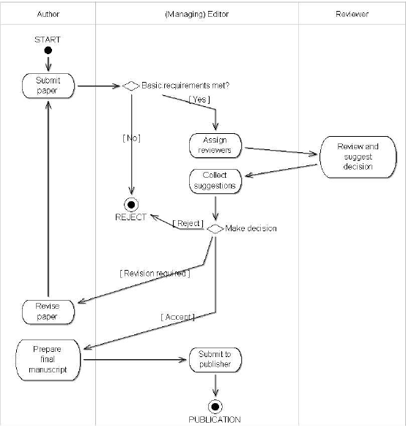
فرآیند داوری

Slide 37
فرآیند داوری
داوری مقالات (Peer Review) در سه بعد ؛
ظاهری( نحوه ارائه مرتب شده مطالب)
مطابقت با فرمت ژورنال
گرامری
محتوایی: جذاب , جدید, صحیح, عمیق شدن در تئوریهای پیشین

Slide 38
نتایج فرآیند داوری

Slide 39
نتایج فرآیند داوری

Slide 40
پاسخ به داوری
1- توجه به زمان ارائه پاسخ
2- پاسخ به تمام نظرات داوری به شیوه ای کاملا واضح
(مثلا نظرات داوری با یک رنگ و جواب به آنها با رنگ دیگری در زیر آن بیاید)
3- ارائه آنها در Cover letter و هایلایت کردن آنها در متن اصلی مقاله

Slide 41
با تشکر از توجه شما دوستان عزیز

